Slide 1

ỦY BAN NHÂN DÂN QUẬN LONG BIÊN
TRƯỜNG MẦM NON GIANG BIÊN
LĨNH VỰC PHÁT TRIỂN NGÔN NGỮ
ĐỀ TÀI: THƠ "TÌNH BẠN"
Đối tượng: 5-6 tuổi
GV: Nguyễn Thị Oanh

Slide 2
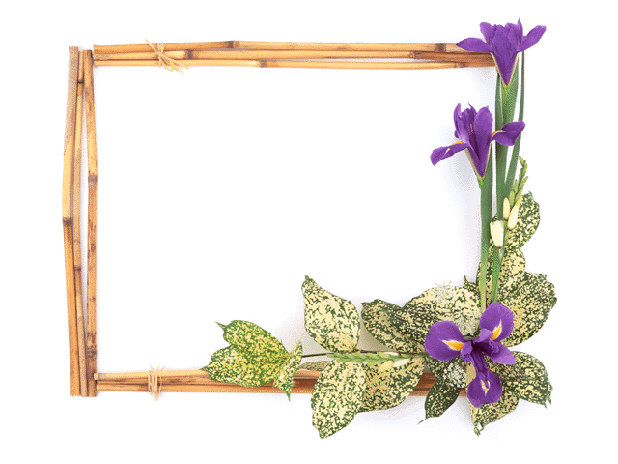


Hát bài : Trường chúng cháu là trường mầm non

Slide 3
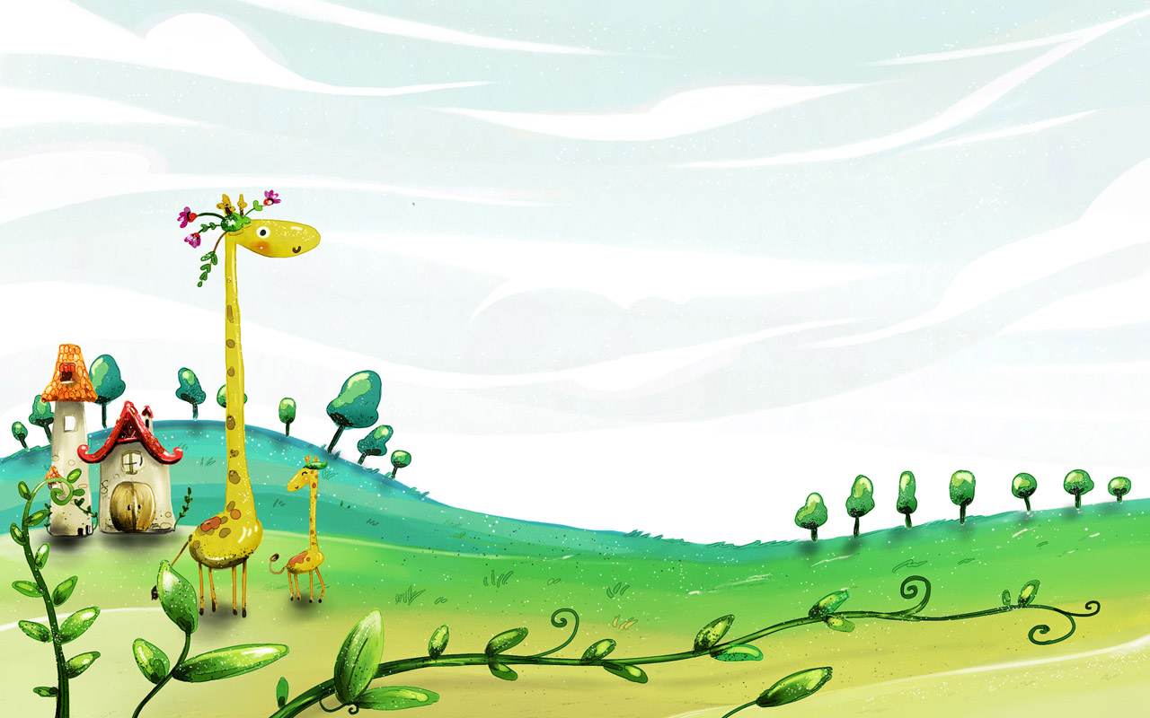
Bài thơ:
" Tình bạn"
Đàm thoại

Slide 4

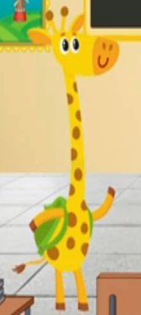
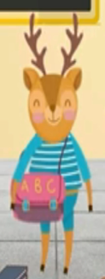
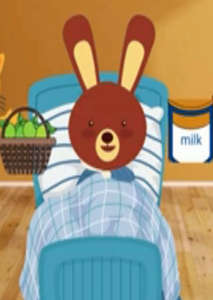
Hôm nay đến lớp các bạn thấy vắng ai? Vì sao?
A. Vắng hươu, vì hươu đi chơi
B. Vắng nai vì nai ngủ quên
C. Vắng thỏ nâu, vì thỏ nâu bị ốm

Slide 5
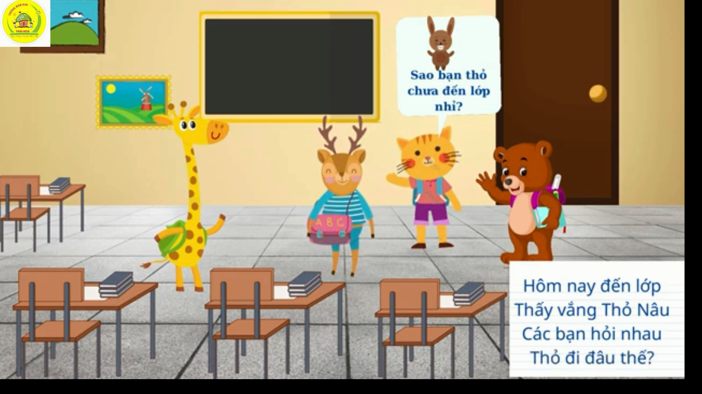

Slide 6
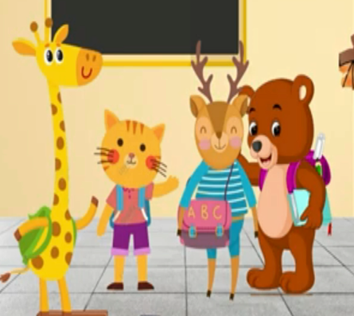
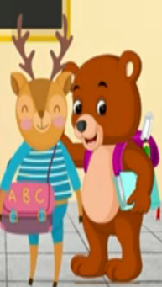
Khi biết thỏ bị ốm các bạn làm gì?
A. Các bạn rủ nhau đi thăm bạn ốm
B. Các bạn không làm gì cả,

Slide 7
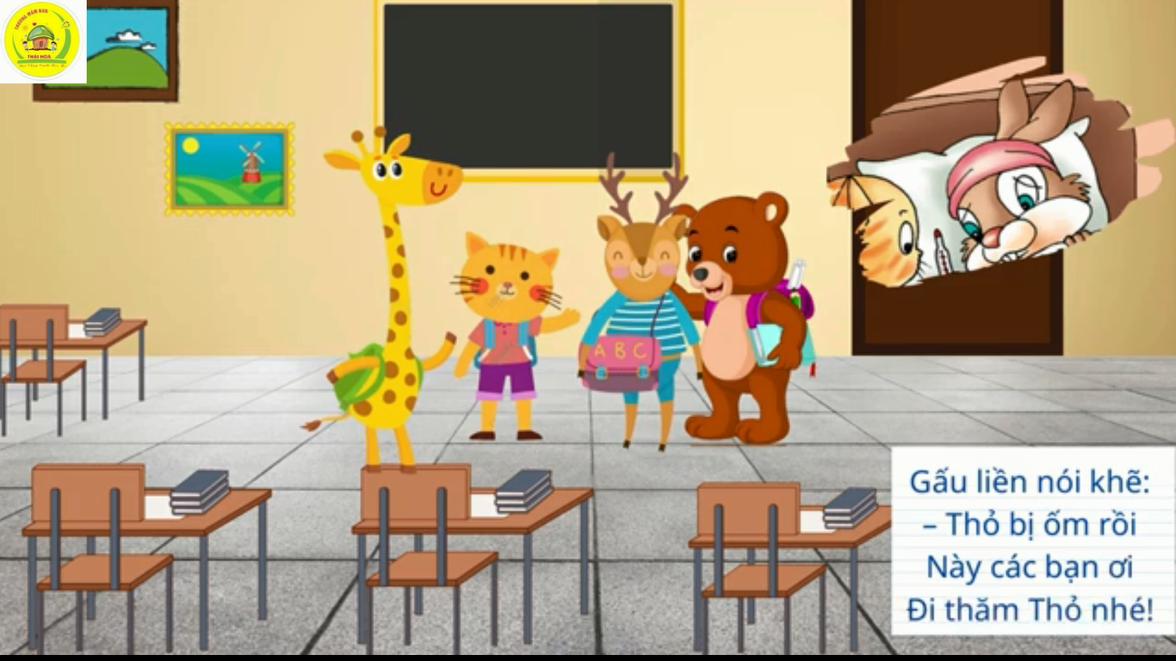

Slide 8
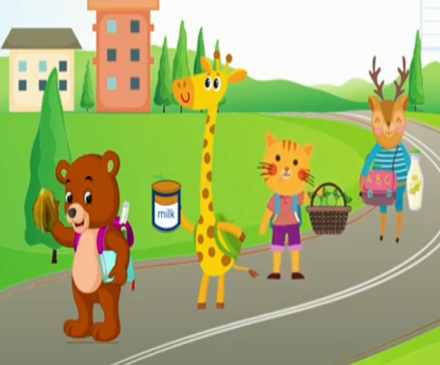
Các bạn mua gì tặng thỏ?
A. Khế, Chanh, Sữa, Sữa đậu nành
B. Cam, Dừa, Kẹo, Bánh ngọt

Slide 9
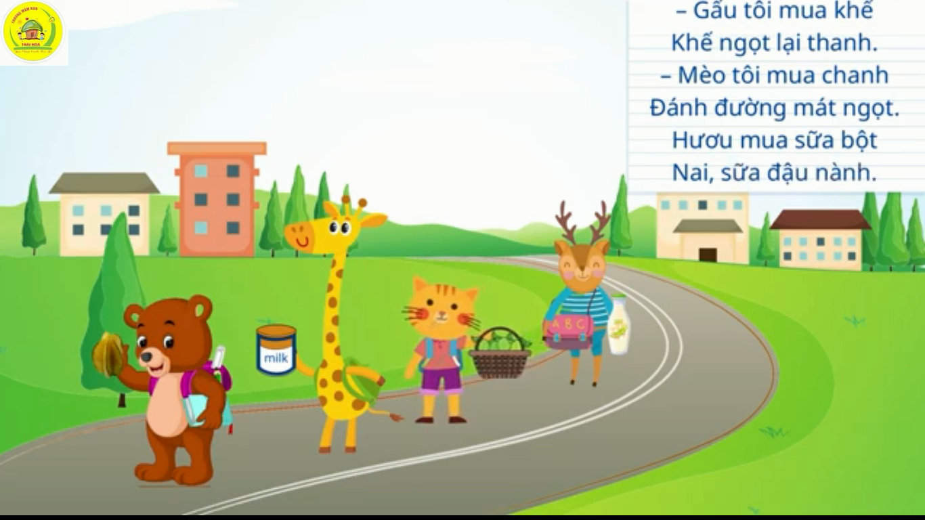

Slide 10
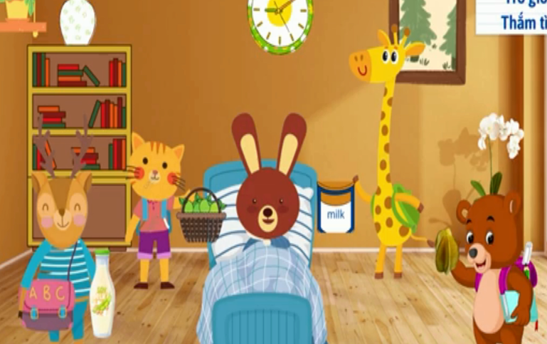
Các bạn mong thỏ điều gì?
A. Mong bạn khỏi để đến lớp
B. Mong bạn khỏi để đi chơi

Slide 11
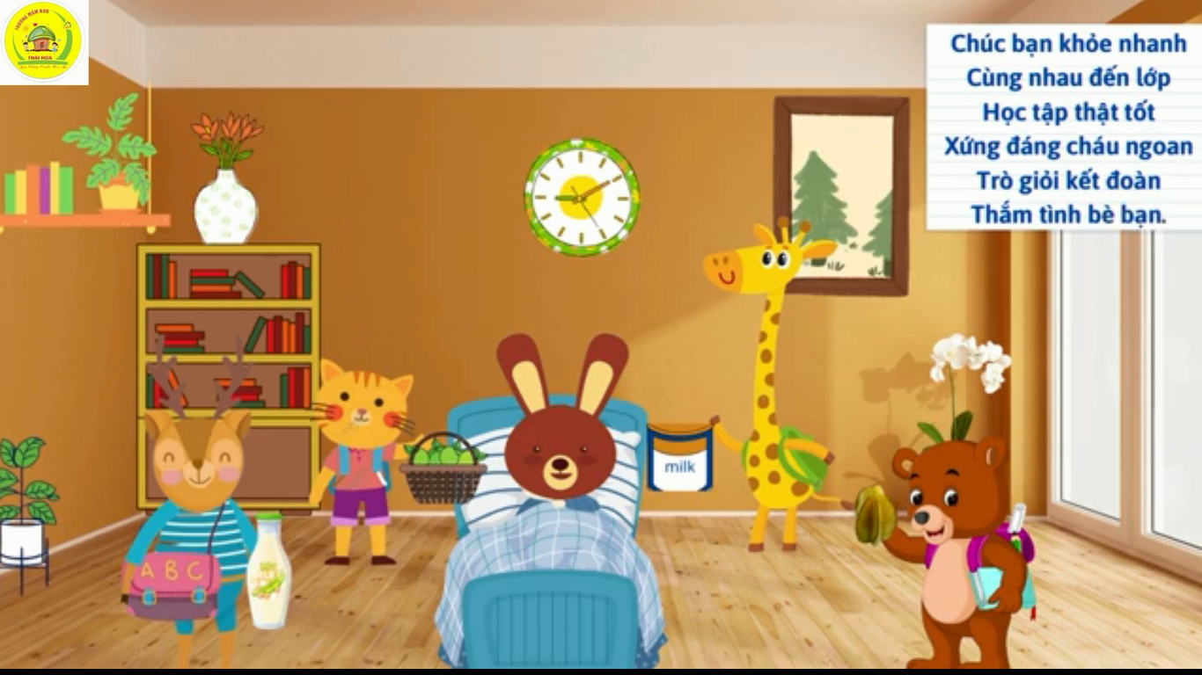

Slide 12
Giáo dục: Qua bài thơ tình bạn, các con hãy nhớ luôn đoàn kết với bạn bè trong lớp. Học hành chăm chỉ để luôn là trò ngoan

Slide 13
Trẻ đọc bài thơ

Slide 14
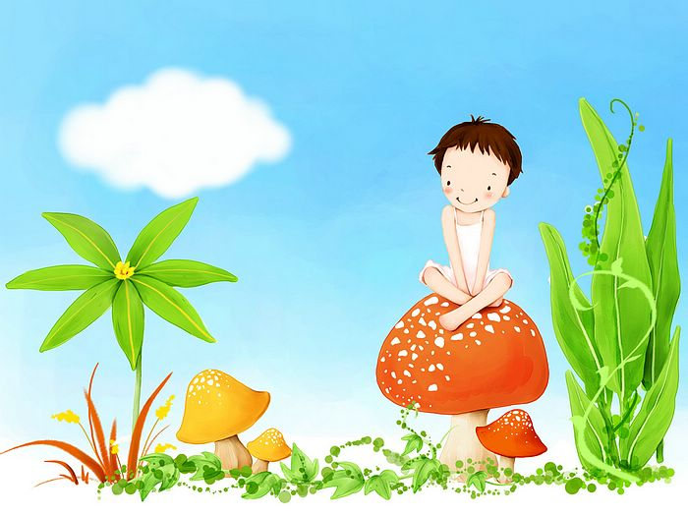
Bài học kết thúc

